Slide 1
Klimaschutz und Corona Chancen für Kommunen
Dr. Volker Kienzlen
Notes:
Ja auch von mir ein herzliches Willkommen zur Auftaktveranstaltung von Klimaschutz konkret online
Schön, dass Sie dabei sind
Wir wollen Ihnen ab sofort regelmäßig immer Dienstags einen Einblick in ein aktuelles Thema geben

Slide 2
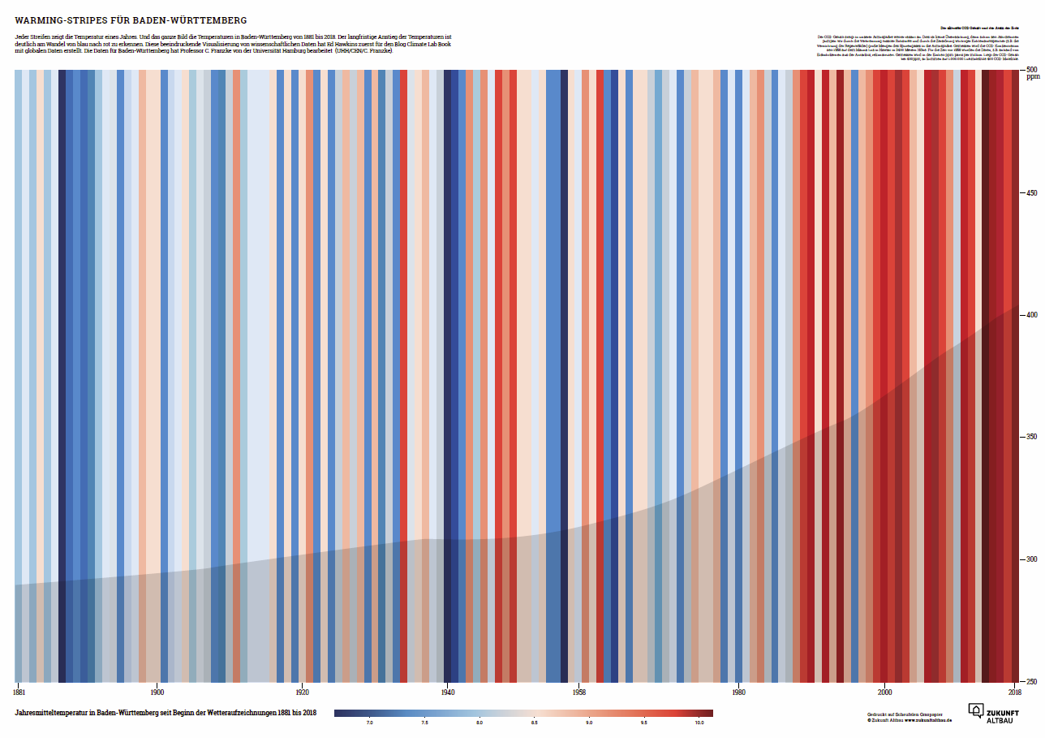
Sanierung als dynamische Aufgabe
Notes:
Die Klimakrise sehen wir im Gegensatz zu Corona schon lange auf uns zukommen.
Seit zumindest 30 Jahren sind die Zeichen nicht zu übersehen
Im Gegensatz zu Corona gibt es drei bekannte sehr wirksame Medikamente: Erneuerbare Energien - Energieeffizienz - Genügsamkeit (Suffizienz)
Viele kennen diese Grafik

Slide 3
Klimawandel sorgt die Menschen in Europa mehr als Covid 19
Über alle Länder hinweg bezeichneten 69 % der Befragten sich selbst als "ziemlich" oder "sehr" besorgt über den Klimawandel.
Quelle: Vattenfall 8/2020 aus eum daily 19.8.2020
Notes:
Veränderungen in den einzelnen Ländern unterschiedlich:
In GB starke Zunahme der Pandemie besorgten, In Fin Zunahme der Klimawandelsorgen

Slide 4
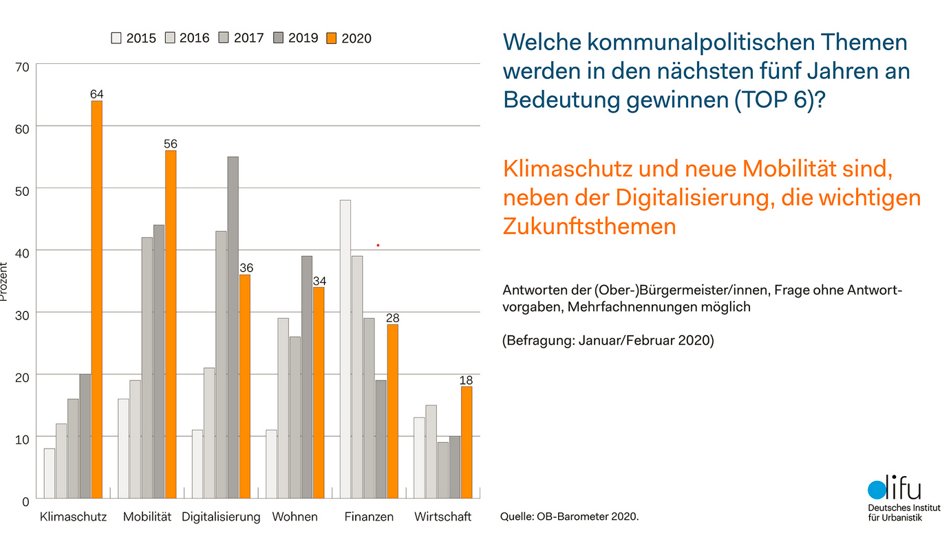
Difu – Umfrage
bei OB und Bürgermeistern

Slide 5
Die große Welle kommt noch...

Slide 6
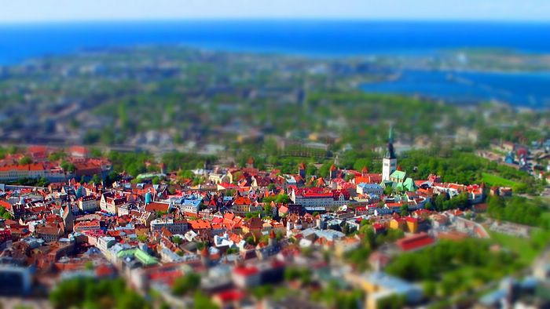
Kommunen im Fokus
Strategie:
- Initialberatung - Vernetzung - Unterstützung kommunale Wärmeplanung - Förderberatung…
Kommunale Liegenschaften
- Energiemanagement - Contracting
Bürger mitnehmen: Zukunft Altbau

Slide 7
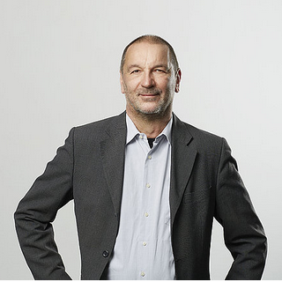
Strategieberatung Klimaschutz
Initialberatung für alle kommunalen Akteure
Quick Check kommunaler Klimaschutz
Nächster Schritt: geförderte Fokusberatung
Harald.bieber@kea-bw.de
Auf Anfrage: individuelle Auswertung des Statusberichts kommunaler Klimaschutz

Slide 8
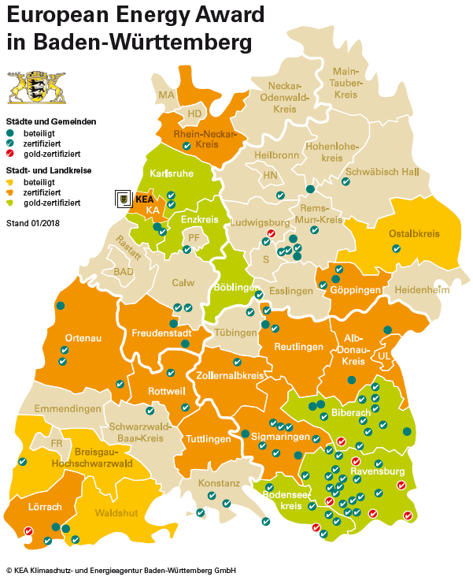
eea: Systematisches Vorgehen beim Klimaschutz
Derzeit 140 teilnehmende Städte, Gemeinden und Landkreise
eea garantiert systematische und wirksame Klimaschutzaktivitäten
Managementprozess steht im Vordergrund
Berater unterstützen www.kea-bw.de/eea

Slide 9
Vorbild: kommunale Liegenschaften
Energiemanagement heißt
Verbrauchsüberwachung
Betriebsoptimierung
Nutzersensibilisierung
Sanierungsstrategie
§ 7 b KSG*: Verpflichtung zur Bereitstellung der Verbrauchsdaten
Kom.EMS nutzen und zertifizieren lassen
Photovoltaik auf allen Liegenschaften
www.kea-bw.de/energiemanagement
* mehr Infos zum Klimaschutzgesetz bei klimaschutz-konkret online – siehe www.kea-bw.de/veranstaltungen

Slide 10
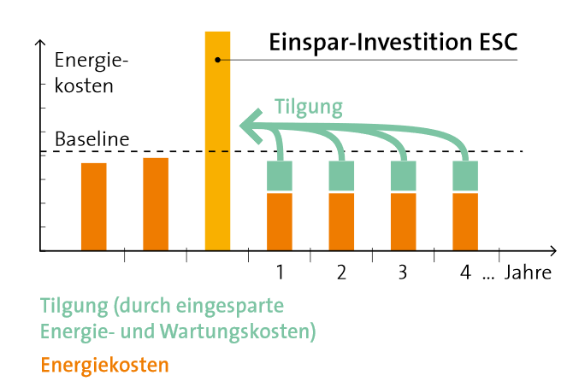
Sanierung kommunaler Liegenschaften ohne Eigenkapital
Contractor plant, baut und betreibt und garantiert Einsparung
zum Beispiel für Schulsanierungen, Straßenbeleuchtung
klimaneutraler Gebäudebestand
www.kea-bw.de/contracting

Slide 11
Unterstützung bei kommunaler Wärmeplanung
§ 7 c, d KSG* Verpflichtung zur Kommunalen Wärmeplanung
Leitfaden kommt
Unterstützung und Vernetzung der verpflichteten Kommunen (workshops, webinare...)
www.kea-bw.de/wärmewende*
* mehr Infos zum Klimaschutzgesetz bei klimaschutz-konkret online – siehe www.kea-bw.de/veranstaltungen

Slide 12
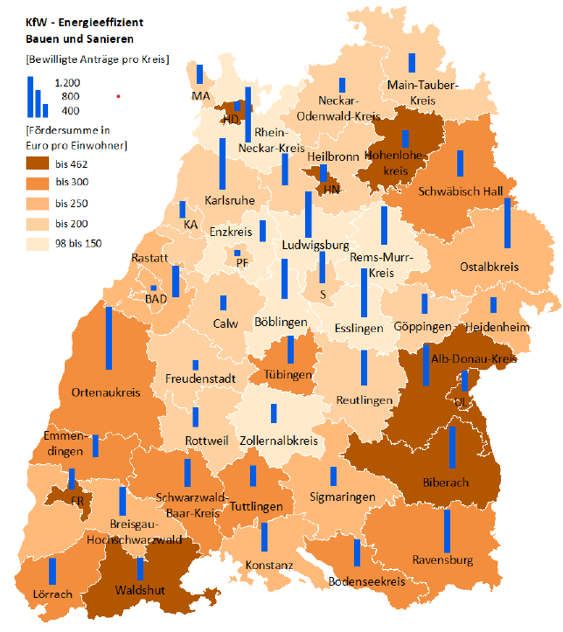
Lokale Wirtschaftsförderung: KfW-Mittel „energieeffizient bauen und sanieren “ bewerben
Bürgerberatung durch regionale Energieagentur
Infomaterialien von www.zukunftaltbau.de ins Rathaus
Veranstaltungen mit Handwerk und Banken
Sanierungsmobil
…
Quelle: Statusbericht kommunaler Klimaschutz

Slide 13
Klimaschutz – jetzt!
Nachhaltige Entwicklung macht auch Ihre Kommune widerstandsfähiger – packen Sie´s an!

